Slide 1
汇编语言与逆向技术 第1章 基本概念
王志、李旭昇、过辰锴、邓琮弋
zwang@nankai.edu.cn
南开大学 网络空间安全学院
2025-2026学年

Slide 2
大学四大“神”课
微机原理闹危机
随机过程随机过
实变函数学十遍
汇编语言不会编
机器还是很“单纯”的

Slide 3
汇编语言与逆向技术
学分：X.X
课程安排
20XX-20XX学年 第X学期
星期X X：XX-X：XX [X-XX周]
津南公教楼X区XXX

Slide 4
汇编语言与逆向技术
实验安排：
20XX-20XX学年 第一学期
星期X XX：XX-XX：XX [X-X周]
津南实验楼X区XXX

Slide 5
课程推荐参考教材和拓展阅读资料
Intel汇编语言程序设计（第五版），Assembly Language for Intel-Based Computers （Fifth Edition），【美】Kip R. Irvine著，温玉杰、梅广宇、罗云彬等译，电子工业出版社；
汇编语言(第四版)，王爽 编著，清华大学出版社，2020-01-01；
逆向工程核心原理，【韩】李承远 著，武传海 译，人民邮电出版社；
加密与解密（第四版），段钢 编著，电子工业出版社；
Practical Malware Analysis, Michael Sikorski and Andrew Honig, No Starch Press;
Practical Reverse Engineering, Bruce Dang, Alexandre Gazet and Elias Bachaalany, Wiley;
IDA Pro 权威指南（第二版），【美】Chris Eagle 著，石华耀、段桂菊 译，人民邮电出版社
有趣的二进制，【日】爱甲健二 著，周自恒 译， 人民邮电出版社

Slide 6
考试成绩
平时成绩 25%
考勤、课堂表现、问题回答（雨课堂）
实验成绩 25%
课后习题、实验报告（雨课堂）
期末考试 50%
闭卷考试

Slide 7
课程目标
目标1：了解处理器基本架构，使用汇编语言在IA32和ARM处理器上开发简单程序；
目标2：了解Windows 二进制可执行程序文件结构，定位和提取程序的入口地址、导入表、导出表、节表等基本信息，推演出程序使用的变量、数组、结构体、控制逻辑、函数等高级语言信息；
目标3：了解反汇编、静态分析、动态分析等逆向技术原理，应用典型工具实现深入的逆向分析；
目标4：了解基本软件保护技术的原理

Slide 8
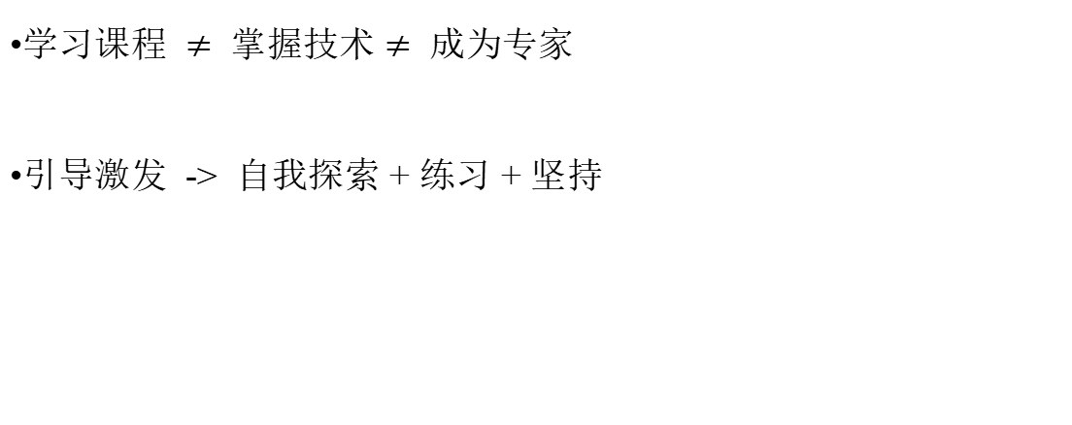
课程目标
学习课程 $≠$ 掌握技术 $≠$ 成为专家
引导激发 -> 自我探索 + 练习 + 坚持

Slide 9
课程内容
汇编语言
Intel处理器 x86汇编、华为鲲鹏处理器 ARM汇编
逆向分析技术
静态逆向分析
动态逆向分析
Windows内核
可执行文件结构
系统内核
软件保护

Slide 10
课程微信群

Slide 11
第1章 基本概念

Slide 12
问题1
通过本书能学到些什么？
答: 本课程将展示汇编语言的基础知识，包括语法、指令集、内存管理和程序结构。还将学习如何使用汇编器和链接器，以及如何调试和优化代码。此外，本课程将介绍一些实际应用案例，帮助理解如何在实际项目中使用汇编语言。

Slide 13
问题2
学习汇编语言需要什么硬件和软件？
答: 要学习汇编语言，首先需要一台装备有Intel Core或AMD Ryzen系列处理器的计算机，这两种处理器都支持x86-64架构，适合现代计算需求。关于软件需求，MASM（Microsoft Macro Assembler）仍然是一款兼容各种Windows操作系统的主要汇编器，尽管它最初是为32位系统设计的，但在现代64位Windows系统上仍可运行。
此外，还需要以下软件工具：
编辑器：现代开发者需要一个功能强大的文本编辑器或代码编辑器来创建汇编语言源文件。推荐的编辑器包括Visual Studio Code或Sublime Text，这些编辑器提供了丰富的功能，包括语法高亮、代码自动完成等，极大地提高编程效率。
64位调试器：在现代汇编语言编程中，一个高效的调试器是不可或缺的工具。Visual Studio Community版或者更高级的版本提供了强大的调试功能，支持64位应用程序的调试，适合用于各种复杂的调试任务。

Slide 14
问题3
什么是汇编器和链接器？
答: 汇编器是一种软件工具，用于将汇编语言代码转换为机器语言代码。这个过程称为汇编。链接器则是将一个或多个由汇编器或编译器生成的对象文件合并成单个可执行文件的工具。在许多情况下，链接器还处理符号解析、重定位和内存分配。

Slide 15
问题4
汇编语言与高级编程语言有什么区别？
答: 汇编语言是低级编程语言，直接对应计算机的机器指令，而高级编程语言如Python或Java提供了更多的语义解释和功能封装。汇编语言使用助记符代表具体的机器指令，使其在语法上比0和1的二进制代码更易于理解。但与高级语言相比，汇编语言缺乏高级抽象，如自动内存管理、对象导向编程等。高级语言隐藏了硬件的复杂性，但这种抽象也意味着牺牲了一定的性能和对底层硬件的控制。学习汇编语言能让程序员更直接地控制硬件资源，实现高效、精确的编程，尤其在性能攸关或指定硬件的应用中尤为重要。

Slide 16
问题5
C++和Java等高级编程语言与汇编语言有什么关系？
答：C++和Java等高级编程语言与汇编语言的关系可以通过编程语言的转换和执行过程来理解。高级语言编写的代码在计算机执行前需要被转换成更接近硬件的形式，即汇编语言或机器代码。让我们通过一个具体的例子来探讨这种转换过程。
假设我们有以下C++代码段，用于计算两个整数的和：
int a = 5;
int b = 10;
int sum = a + b;
在计算机执行这段代码之前，它将被编译器转换成汇编语言。下面是这段代码的可能汇编语言表示：
mov eax, 5 ; 将5赋值给EAX寄存器
mov ebx, 10 ; 将10赋值给EBX寄存器
add eax, ebx ; 将EAX和EBX寄存器的值相加，结果存储在EAX中
mov sum, eax ; 将EAX寄存器的值赋给sum变量
这里的汇编语言代码说明了高级语言在底层的实际操作。寄存器是CPU用于临时存储计算数据的小型存储区域，这里的 eax 和 ebx 是两个常用的寄存器。通过这个例子，我们可以看出高级编程语言如C++在执行时是如何被转换成更底层的汇编语言的。这种转换允许程序员编写更抽象、易于理解和维护的代码，同时由编译器负责处理底层的硬件交互。

Slide 17
问题6
汇编语言是可移植的吗？
答: 汇编语言的可移植性是一个复杂的问题。从根本上讲，汇编语言是依赖于特定硬件架构的。这意味着，为一个特定类型的处理器编写的汇编代码通常无法在不同类型的处理器上直接运行。例如，为Intel x86架构编写的汇编代码并不能直接在ARM架构的处理器上执行，因为这两种架构使用完全不同的指令集和寄存器。这种硬件依赖性限制了汇编语言代码的可移植性。
然而，有些方面的汇编语言代码是可以在不同平台上重用的，尤其是那些涉及算法逻辑而不是特定硬件操作的部分。在这些情况下，代码的核心逻辑可以保持不变，而针对不同硬件的特定指令和寄存器使用则需要相应地调整。此外，一些工具和方法可以帮助增强汇编语言代码的可移植性，例如使用宏和条件编译。这些技术可以在不同的硬件平台上提供相似的功能，尽管它们通常需要针对每个目标平台进行一定程度的定制。

Slide 18
问题7
汇编语言在现代编程中的应用是什么？
答: 尽管高级语言在许多应用中更常见，但汇编语言在性能攸关任务、系统底层编程、硬件操作中仍然有其独特的应用。例如，操作系统的核心部分、高性能游戏和图形处理程序，以及嵌入式系统通常会用到汇编语言。

Slide 19
问题8
汇编语言如何与硬件交互？
答: 汇编语言通过使用特定于处理器的指令直接与硬件交互，这些指令可以控制处理器的寄存器、执行算术和逻辑运算、管理内存访问等。这种直接的指令控制使得汇编语言在精细化硬件控制场景中十分有效。

Slide 20
问题9
汇编语言如何帮助理解高级编程语言？
答: 学习汇编语言可以帮助程序员更好地理解高级语言的底层机制，例如内存管理、指针等概念，以及编译器是如何将高级代码转换为机器代码的，从而帮助开发者编写更高效、更优化的高级语言代码。

Slide 21
汇编语言

Slide 22

单选题
10分
答案解析
汇编、C++、Java、Python语言出现时间排序
C++是1980年
Python是1990年
Java是1995年
数据来自wikipedia.com
https://en.wikipedia.org/wiki/History_of_programming_languages
A
C++ <Assembly < Java < Python
B
Java < C++ <Assembly < Python
C
Python <Assembly < C++ < Java
D
Assembly <C++ < Python < Java
提交
可为此题添加文本、图片、公式等解析，且需将内容全部放在本区域内。正常使用需3.0以上版本

Slide 23
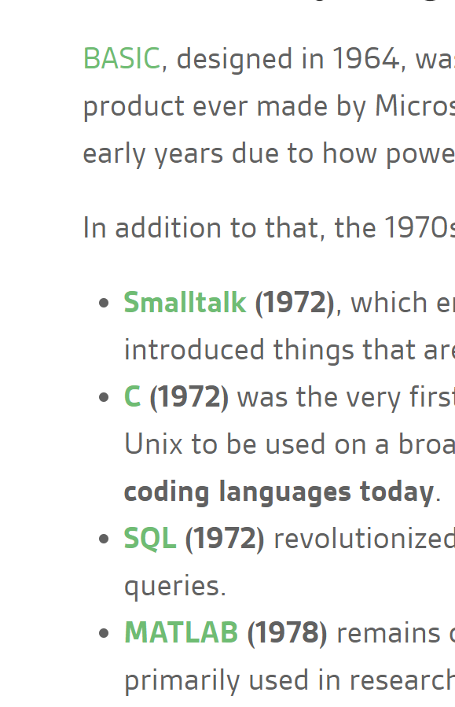
什么是汇编语言 （Assembly Language）
汇编语言是所有程序设计语言中最古老的语言（Born in 1949）
与机器语言最为接近
可以直接访问硬件
需要了解计算机体系结构和操作系统

Slide 24
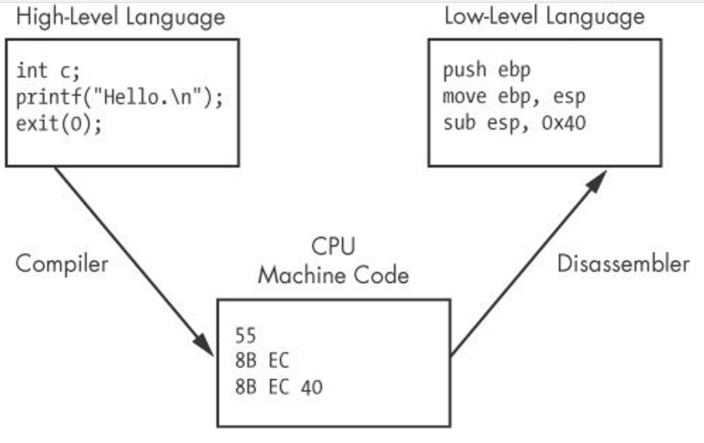
编译与反汇编
人可读
Human Readable
翻译
Compile
机器可读
Machine Readable

Slide 25
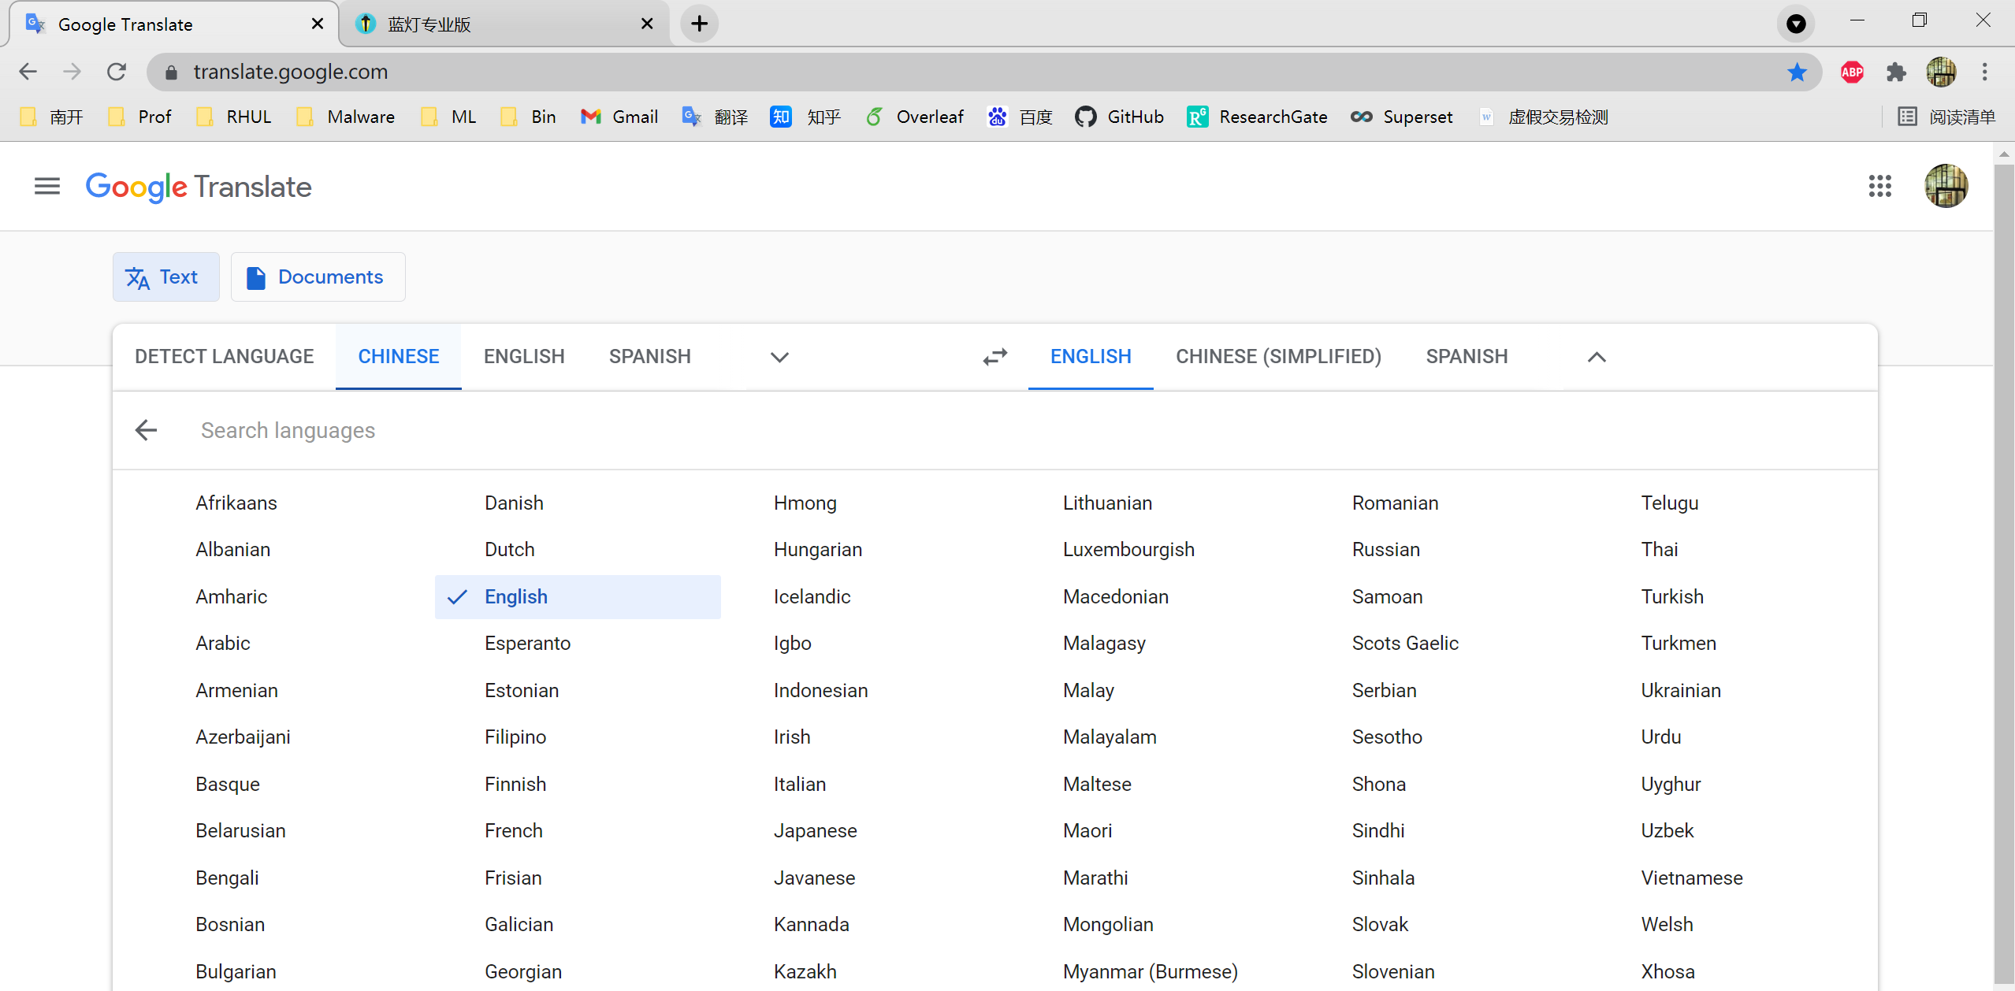
Google翻译

Slide 26
什么是汇编语言
汇编语言也称为符号语言
用助记符代替机器指令的操作码
机器指令 55，对应的汇编指令是push ebp
用地址符号或标号代替指令或操作数的地址
例如，将一个数据从内存读到CPU的寄存器中

Slide 27
汇编语言
CPU
寄存器
传送指令
算数指令
位运算指令
串操作指令
跳转指令
内存
寻址方式

Slide 28
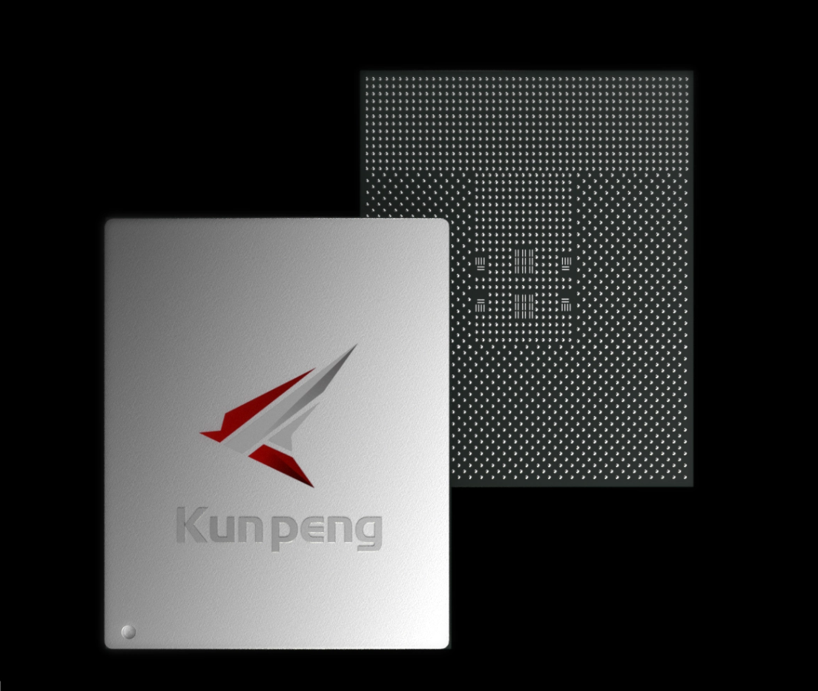
基于ARMv8架构的鲲鹏处理器
ARM寻址方式
ARM指令集
ARM伪指令
ARM汇编语言程序结构
ARM编译与调试工具

Slide 29
主观题
10分
X86和ARM架构的区别？
正常使用主观题需2.0以上版本雨课堂
作答

Slide 30
为什么学习汇编语言
？

Slide 31
为什么学习汇编语言
程序语言现状
（机器语言）代码冗长，晦涩难懂
（高级语言）执行效率低，难以逆向分析和修改

Slide 32
为什么要学习汇编语言
高速度、高效率
直接对应机器语言，代码体积小，程序更优化，直接的硬件操作（电影不用看字幕了）
加深系统、硬件理解
向上软件系统
向下硬件系统
软件程序分析
计算机病毒分析、协议分析、漏洞发掘
软件盗版、破解、代码盗用
数据挖掘与计算机取证

Slide 33
XcodeGhost的病毒
Xcode 编译器是开发Mac OS 和iOS 应用程序的编译器
Xcode编译器官方下载服务器在国外，中国下载速度非常慢
第三方的Xcode编译器有病毒，编译的时候把恶意代码输入到程序里面
导致其编译出来的App都带有后门代码，会在最终客户端运行时将隐私信息提交给第三方
根据盘古团队2018年数据显示，已检测到超过800个不同版本的应用感染了XcodeGhost病毒
Notes:
一些程序员为了方便，直接使用了国内下载工具下载

Slide 34
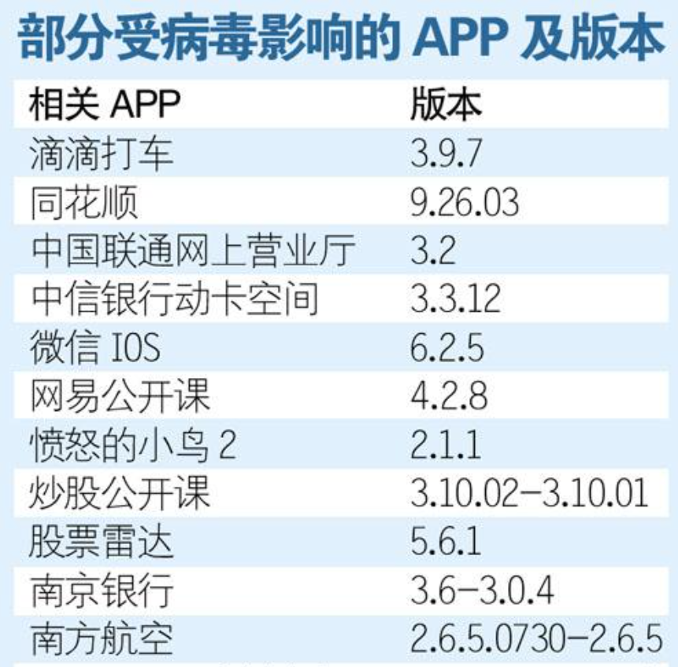
XcodeGhost的病毒
1 病毒如何植入?
2 如何分析病毒？

Slide 35
为什么要学习汇编语言
软件加固（software hardening）
水印、指纹、混淆、版权保护
软件自动修复（automated repair）
软件补丁（patch），不用重新编译
软件插装（instrumentation）
虚拟化技术
软件优化（optimization）
软件调试（debugging）

Slide 36
为什么学习汇编语言
汇编语言和逆向工程是系统开发、系统安全的基础课程
系统内核开发、硬件驱动开发
软件安全分析
计算机病毒分析
网络渗透与入侵检测
漏洞分析

Slide 37
汇编语言缺点
学习难度：需要了解硬件和系统的知识，
可移植性：CPU架构和指令集的差异，移植性较弱
复杂性：程序较长，结构较松散
程序员较少选择汇编直接编程

Slide 38
计算机编程语言

Slide 39
计算机编程语言
机器语言
汇编语言
高级语言

Slide 40
计算机编程语言
1946年第一台计算机问世
人机交互成为研究方向
更高效、更简便
二进制机器语言
助记符汇编语言（1949年）
可以跨平台编译和执行的高级语言

Slide 41
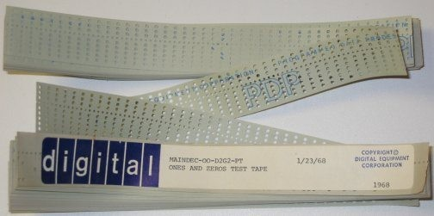
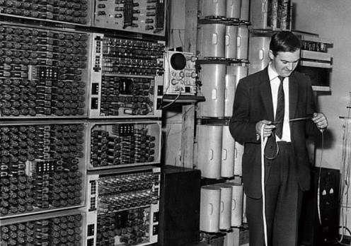
机器语言

Slide 42
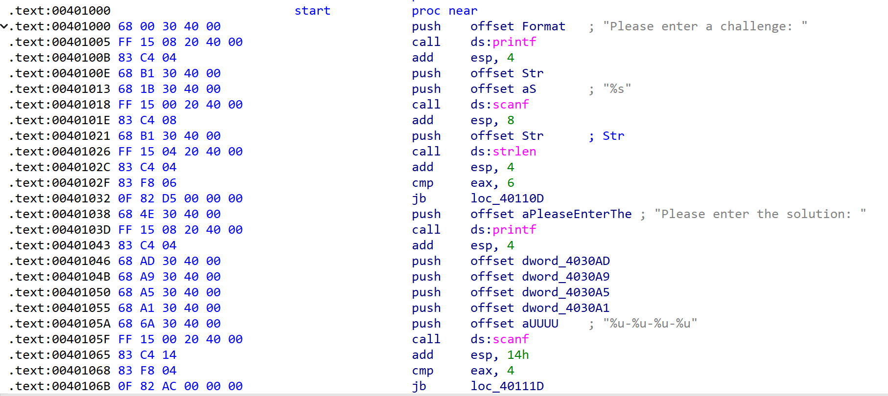
汇编语言
助记符代替机器语言中的二进制操作码
地址符号或标号，代替指令或操作数的二进制地址

Slide 43
高级语言
高级语言更接近数学语言或者自然语言
偏数学语言：Pascal、Ocaml、R
函数式编程、多范式编程、基于规则的编程
偏自然语言：C++、Java、Python
面向对象（类、继承、多态）、面向过程

Slide 44
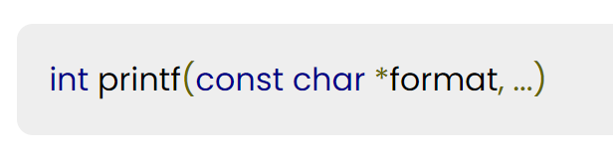
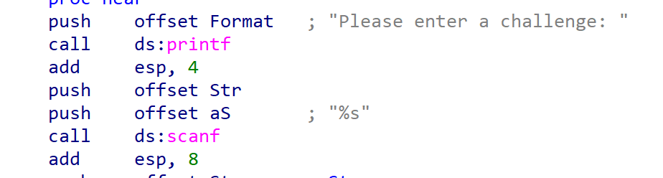
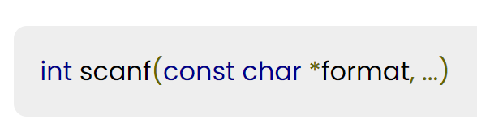
高级语言
高级语言与汇编语言和机器语言之间是一对多的关系。
一条高级语言指令，编译之后，对应着多条机器码

Slide 45
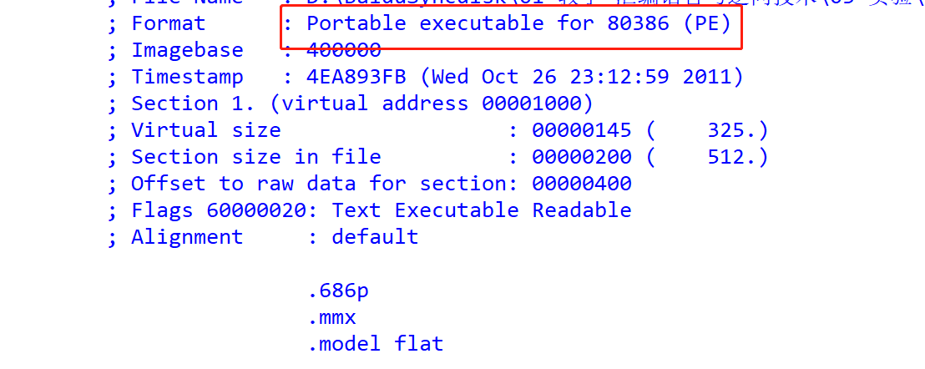
可移植
如果一种语言的程序源代码可以在多种计算机系统上编译并运行，那么就说这种语言就是可移植的。

Slide 46
多选题
答案解析
10分
答案解析
下面哪种编程语言是可移植的？
机器语言和汇编语言依赖于特定的硬件的指令集和特定系统的功能函数，不能在其他计算机环境下编译和运行。
高级语言具有很好的可移植性，例如C++和Java程序如果没有引用某个操作系统特有的库函数，几乎可以在任何计算机系统上编译和运行。
A
机器语言
B
汇编语言
C
Python
D
Java
E
C++
提交
可为此题添加文本、图片、公式等解析，且需将内容全部放在本区域内。正常使用需3.0以上版本

Slide 47
投票
最多可选1项
C++中是否可以嵌入汇编语言？
A
可以嵌入汇编语言
B
不可以嵌入汇编语言
提交

Slide 48
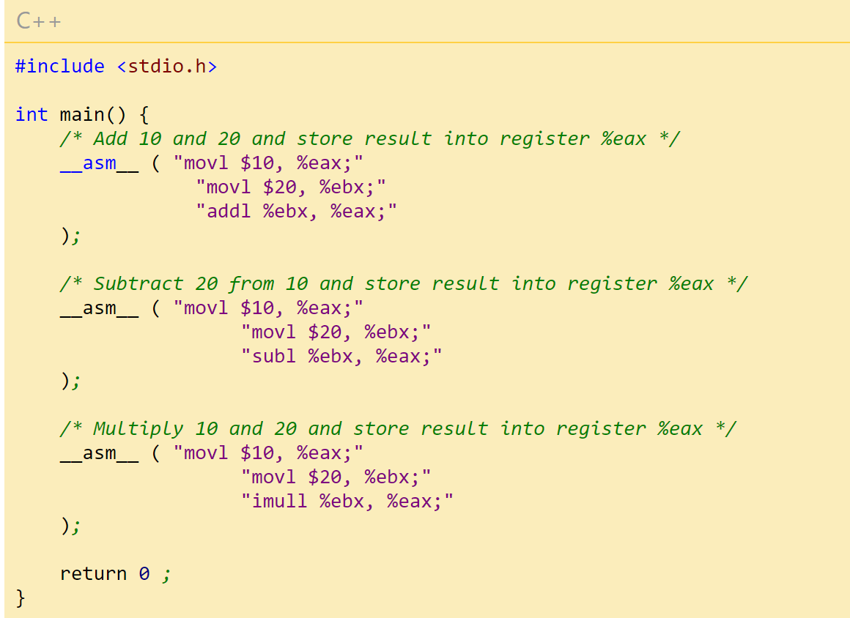
可移植
C++中可以使用汇编语言
使用高级结构和访问底层细节之间提供了一种折中方案
直接访问CPU，会使C++程序丧失可移植性

Slide 49
汇编语言 VS 高级语言
特性 | 汇编语言 | 高级语言
接近硬件 | 是（直接操作硬件指令） | 否（抽象层次较高）
可读性 | 较低（使用助记符） | 较高（使用英语单词和语法结构）
学习难度 | 高（需要硬件知识） | 较低（更直观易懂）
性能 | 高（直接硬件控制） | 取决于语言和编译器优化
可移植性 | 低（依赖具体硬件架构） | 高（通常不依赖硬件）
应用领域 | 系统编程、嵌入式系统等 | 一般应用程序开发、企业级应用等
维护和扩展性 | 困难（代码复杂，可读性差） | 较容易（结构化、模块化编程）

Slide 50
主观题
答案解析
10分
答案解析
有哪些场景需要用到汇编语言？
驱动开发、软件调试、软件优化、病毒分析、漏洞挖掘、嵌入式开发
正常使用主观题需2.0以上版本雨课堂
作答
可为此题添加文本、图片、公式等解析，且需将内容全部放在本区域内。正常使用需3.0以上版本

Slide 51

嵌入式系统
嵌入式系统的内存空间小
电话、汽车、空调、打印机、摄像头、显卡、声卡、调制解调器等等
汇编语言可以节省内存空间

Slide 52



实时系统
仿真、监控等实时系统要求精确计量时间和实时响应
高级语言不能完全控制编译器生成的机器码
汇编语言可以完全控制机器码，执行速度快

Slide 53

游戏机
游戏机有专用的系统，要求程序在大小和运行速度两方面都要做高度优化。
充分利用目标系统的专用硬件特性
手动进行游戏速度优化

Slide 54

驱动程序
硬件设备需要驱动程序
驱动程序把操作系统上通用的命令转换为对特殊硬件的具体细节操作的程序。
打印机需要编写Windows、macOS、Linux等平台的打印驱动。

Slide 55

加密算法
高级语言的种种限制会阻碍位操作、数据加密等底层操作的有效实现
汇编语言会加快数据加密速度

Slide 56

逆向分析
软件调试
软件漏洞挖掘
计算机病毒分析
软件知识产权保护

Slide 57
虚拟机的概念

Slide 58
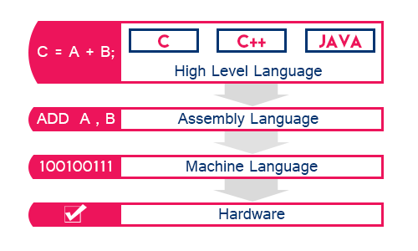
虚拟机的概念
抽象出计算机软硬件之间的相互关系
虚拟机：对于每个语言层次，将其想象成一台假想的计算机（虚拟机）。
高层虚拟机的程序，通过解释或者翻译的方式，在底层虚拟机上执行

Slide 59
虚拟机的层次
第5层：高级语言 (功能强大)
第4层：汇编语言 (助记符、标签)
第3层：操作系统（定义交互命令的虚拟机）
第2层：指令集体系结构 （固化在处理器内部的指令集）
第1层：微结构（芯片上特殊的微结构指令）
第0层：数字逻辑

Slide 60
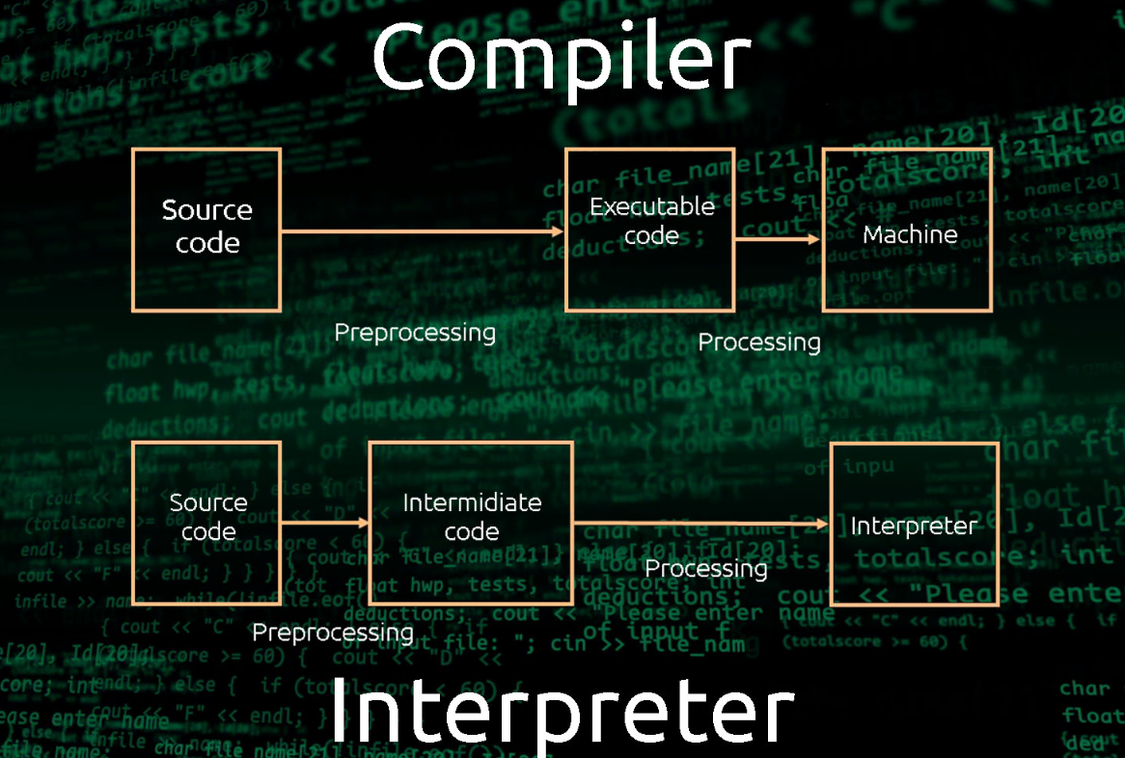
执行方式
翻译方式：高层虚拟机的程序被整体翻译成底层虚拟机程序，然后在底层虚拟机上执行；
解释方式：低层虚拟机对高层虚拟机的程序，逐条指令进行解码并执行；

Slide 61
单选题
10分
下面哪种语言的程序是解释执行的？
A
C++
B
C
C
Python
D
汇编语言
提交

Slide 62
数据的表示方法

Slide 63
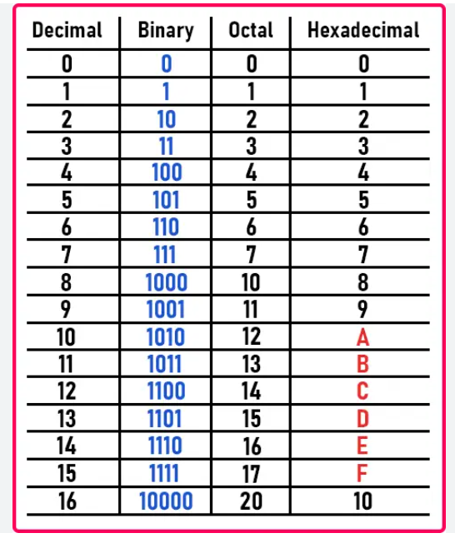
数据的表示方法
十进制（Decimal）
二进制（Binary）
八进制（Octet）
十六进制（Hexadecimal）

Slide 64
填空题
2分
答案解析
19的二进制表示是[填空1] ？
此处添加答案解析
作答
可为此题添加文本、图片、公式等解析，且需将内容全部放在本区域内。

Slide 65
二进制数
二进制数字以2为基数
每个二进制数字是一个比特位（bit）
位数从最右边的第0位开始计算，向左依次次递增

Slide 66
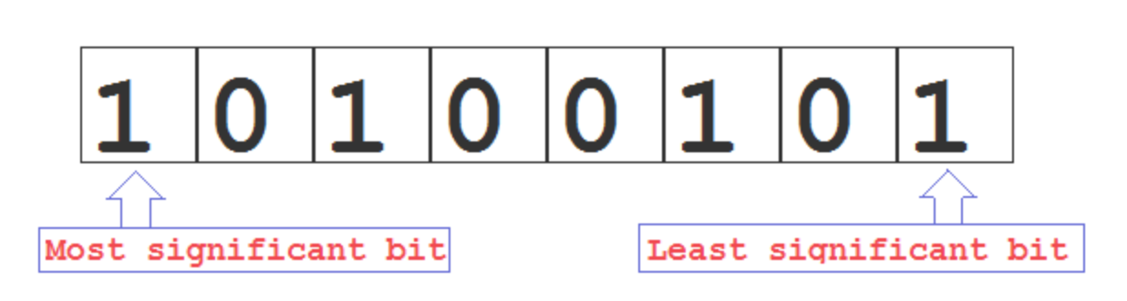
二进制数
最左边的位称为最高有效位（MSB，Most Significant Bit）
最右边的位称为最低有效位（LSB，Least Significant Bit)

Slide 67
单选题
1分
01001101的最低有效位LSB是？
A
1
B
0
C
2
D
3
提交

Slide 68
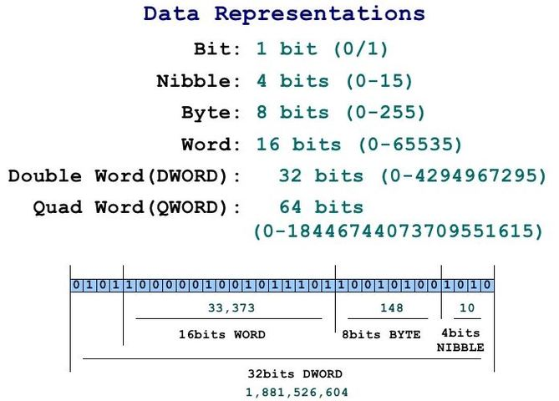
数据的存储单位
字节（byte）：包含8个bit位
字（word）：包含两个字节
双字（doubleword）：包含两个字
八字节（quadword）：包含两个双字

Slide 69
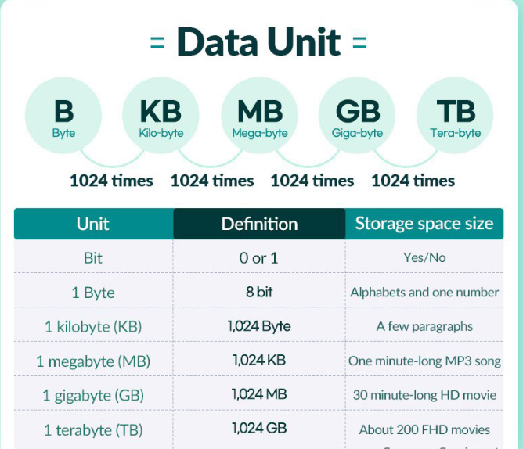
数据的存储单位
1 kB = 1024 byte
1 MB = 1024 kB
1 GB = 1024 MB
1 TB = 1024 GB
1 PB = 1024 TB

Slide 70
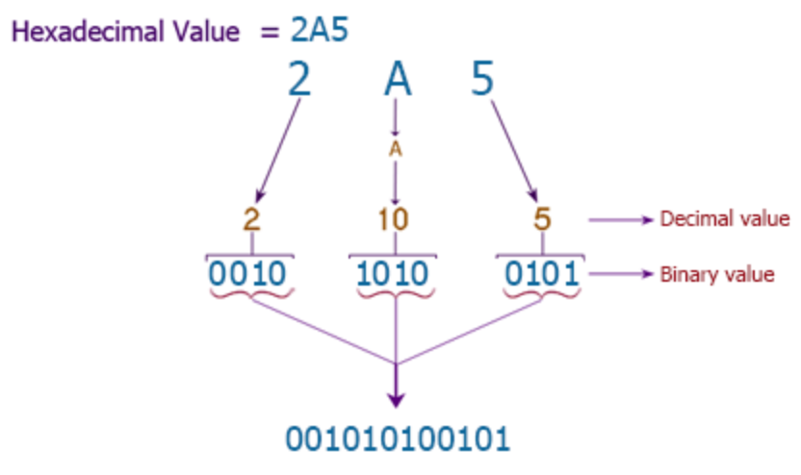
十六进制
二进制数字的阅读不方便，十六进制使用更加方便
十六进制的每个数据可以表示4个二进制位
两个十六进制位就可以表示1个字节

Slide 71
主观题
10分
答案解析
01001101的十六进制表示是？
4D
0100->4
1101->D
正常使用主观题需2.0以上版本雨课堂
作答
可为此题添加文本、图片、公式等解析，且需将内容全部放在本区域内。正常使用需3.0以上版本

Slide 72
有符号整数
有符号整数在计算机科学中既可以表示正数也可表示负数。与无符号整数不同，有符号整数的存储结构专门留出一个位来表示数值的符号，通常是最高位（MSB）。在这种格式中，如果最高位是0，则表示该数是正数；如果是1，则表示为负数。

Slide 73
补码表示法
补码表示法是计算机中表示负整数的常用方法。补码（two's complement）的定义可以用数学术语来描述：
一个整数的补码是其相反数的表示，即一个数与其补码相加的和为零。

Slide 74
十六进制数补码
考虑十六进制数2F4B，要计算它的补码，我们首先将每个数字位取反。在十六进制中，取反可以通过用F（即15）减去每一位实现。因此：
2（即0010）取反后变为D（即1101）
F（即1111）保持不变，因为它已经是最大值
4（即0100）取反后变为B（即1011）
B（即1011）取反后变为4（即0100）
所以，2F4B的每位取反后得到D0B4。然后，我们对这个结果加1，即D0B4 + 1，得到D0B5。因此，2F4B的补码是D0B5。

Slide 75
有符号二进制数到十进制数的转换
转换有符号二进制数到十进制数，首先要判断数的符号。如果MSB是0，表示该数是正数，转换过程与无符号二进制数相同。如果MSB是1，表示该数是负数，转换过程需要考虑补码表示法。
正数的转换
对于正数，直接将二进制数转换为十进制数。例如，二进制数 0101（MSB为0）可以直接转换为十进制数5。
负数的转换
对于负数，首先需要计算其补码，然后再转换为十进制。补码计算方法是先对该二进制数除符号位外的其余位取反，然后加1。例如，二进制数 1101（MSB为1，表示是负数），先取反得到 0010，再加1得到 0011，即十进制的3。由于原二进制数是负数，所以最终结果是-3。

Slide 76
有符号十进制数到二进制数的转换
转换正数
对于正的十进制数，转换过程与将无符号十进制数转换为二进制数相同。简单地将十进制数转换为其直接的二进制等价形式即可。例如，十进制数5转换为二进制是 0101。

Slide 77
有符号十进制数到二进制数的转换
转换负数
负数的转换稍微复杂，涉及以下几个步骤：
1. 取绝对值并转换为二进制：首先忽略负号，将数的绝对值转换为二进制。例如，对于-5，首先将5转换为二进制得到0101。
2. 求补码：接着求这个二进制数的补码。这包括将除符号位外的所有位取反（0变为1，1变为0），然后在结果上加1。在上述例子中，0101取反得到1010，再加1得到1011。因此，-5在二进制补码表示中为1011。
以-7为例，其转换过程如下：
7的二进制表示为0111。
对0111的除符号位外的位取反，得到1000。
对1000加1，得到1001。因此，-7的二进制补码表示为1001。

Slide 78
有符号十进制数到十六进制数的转换
将一个有符号十进制数转换为十六进制数的步骤如下：
1. 确定符号：首先判断十进制数是正数还是负数。对于正数，直接转换为十六进制即可；对于负数，则需要先转换为补码形式。
2. 转换正数：对于正的十进制数，将其直接转换为十六进制的形式。例如，十进制数27转换为十六进制是1B。
3. 转换负数：
转换为二进制：首先将十进制数的绝对值转换为二进制形式。
计算补码：接着对这个二进制数求补码。这包括取反所有位（除了符号位），然后加1。
转换为十六进制：将得到的二进制补码转换为十六进制形式。

Slide 79
有符号十进制数到十六进制数的转换
以-30为例，其转换过程如下：
30 的二进制表示为11110。
取反（除了符号位）得到 00001，并加1得到 00010。
将00010转换为十六进制，得到02。因此，-30 的十六进制补码表示为 02。
特殊情况
在有限的位数下，最小的负数（如-128在8位表示中）的十六进制补码形式是其本身。这是因为在补码表示法中，该数的补码等于它本身。

Slide 80
有符号十六进制数到十进制数的转换
将一个有符号十六进制数到十进制数的步骤如下：
1. 确定符号位：首先识别十六进制数的最高位（MSB）。在固定长度的十六进制数中，MSB作为符号位，0表示正数，1表示负数。
2. 转换正数：如果十六进制数是正数（MSB为0），直接将其转换为十进制数即可。
3. 转换负数：
求补码：对于负数（MSB为1），首先需要将十六进制数转换为二进制补码。
转换为十进制：然后将二进制补码转换为对应的十进制数。这通常涉及补码的逆运算——先减1，然后取反，得到原数的二进制表示，最后将此二进制数转换为十进制，并添加负号。

Slide 81
n位有符号整数所能表示的最大值和最小值
有符号字节（8位）：最大值为2-1=127，最小值为-2=-128。
有符号节（16位）：最大值为2-1=32767，最小值为-2=-32768。
有符号双字（32位）：最大值为2-1=2147483647，最小值为-2=-2147483648。
有符号八字节（64位）：最大值为2-1，最小值为-2。

Slide 82
字符集

Slide 83
主观题
答案解析
10分
答案解析
计算机只能存储二进制数据，那么如何表示字符呢？
字符集，将字符映射为二进制数据
正常使用主观题需2.0以上版本雨课堂
作答
可为此题添加文本、图片、公式等解析，且需将内容全部放在本区域内。正常使用需3.0以上版本

Slide 84
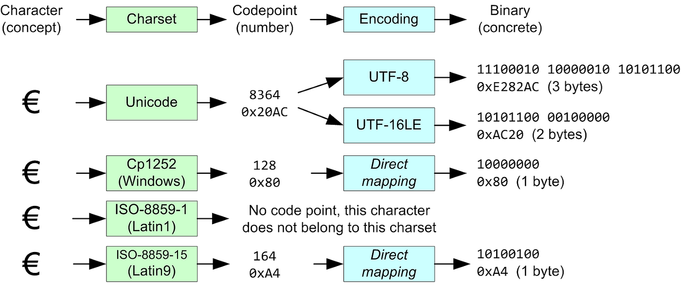
字符集
字符集是一个系统支持的所有抽象字符的集和

Slide 85
多选题
10分
下列哪些是字符集？
A
ASCII
B
Unicode
C
UTF-8
D
GB2312
提交

Slide 86
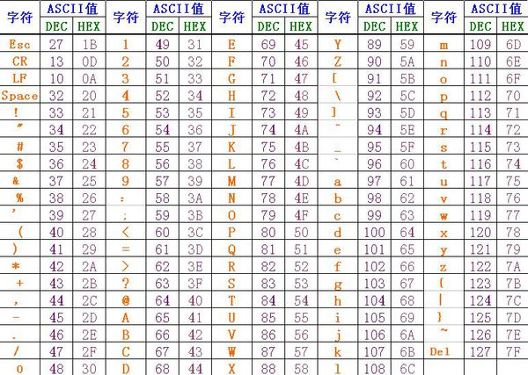
ASCII字符集
American Standard Code for Information Interchange
美国信息交换标准码
ASCII出现于20世纪50年代后期，于1967年定案

Slide 87
ASCII字符集
ASCII是一个7位的编码标准，编码的取值范围实际上是00h-7Fh
26个小写字母
26个大写字母
10个数字
32个符号
33个控制代码和空格

Slide 88
ASCII字符集
不同的计算机厂 商对ASCII进行了扩充，增加了128个附加字符，它们的值在127以上的部分不是统一的
ANSI字符集
Symbol字符集
OEM字符集

Slide 89
填空题
10分
答案解析
4D 5A在ASCII编码中对应的字符是 [填空1]
MZ
4D -> M
5A -> Z
正常使用填空题需3.0以上版本雨课堂
作答
可为此题添加文本、图片、公式等解析，且需将内容全部放在本区域内。正常使用需3.0以上版本

Slide 90
布尔运算

Slide 91
布尔表达式
布尔表达式是一种返回布尔值（True或False）的表达式，由布尔变量和布尔运算符组成。例如，表达式 (A AND B) OR C 是一个典型的布尔表达式，用于描述逻辑关系。

Slide 92
NOT运算符
NOT运算符用于反转一个布尔值的状态，通常表示为 ¬X 或 !X。下面的真值表显示了NOT运算的结果：
X | ¬X
T | F
F | T

Slide 93
AND运算符
AND运算符用于比较两个布尔值，只有当两个值都为真时，结果才为真。通常表示为 X AND Y。下面的真值表显示了AND运算的结果：
X | Y | X AND Y
T | T | T
T | F | F
F | T | F
F | F | F

Slide 94
OR运算符
OR运算符也比较两个布尔值，如果至少一个值为真，结果就是真。通常表示为 X OR Y。下面的真值表显示了OR运算的结果：
X | Y | X OR Y
T | T | T
T | F | T
F | T | T
F | F | F

Slide 95
运算符的优先级
在涉及多个运算符的布尔表达式中，理解各运算符的优先级是关键。如下表所示，NOT运算符拥有最高的优先级，其次分别是AND和OR运算符。为了消除歧义并确保表达式按照预期的顺序求值，建议使用小括号来明确指定求值的顺序：
优先级 | 运算符
1 | NOT
2 | AND
3 | OR

Slide 96
布尔函数的真值表
布尔函数的真值表是一种表格方法，用于系统地展示布尔函数对于不同输入组合的输出结果。它对于理解和分析布尔函数非常有帮助，特别是在设计逻辑电路和编程中进行决策时。
要构建布尔函数的真值表，需要列出所有可能的输入组合及其对应的输出结果。对于包含n个变量的布尔函数，真值表将有2行，每行对应一种可能的输入组合。
真值表通常分为两部分：
输入列：列出了所有变量的所有可能组合。
输出列：显示了对应于每种输入组合的布尔函数的结果。

Slide 97
布尔函数的真值表
F(X,Y, S) =(Y ⋀S) ⋁(X ⋀¬S)
X | Y | S | Y ⋀S | ¬S | X ⋀¬S | F(X,Y, S)
F | F | F | F | T | F | F
F | T | F | F | T | F | F
T | F | F | F | T | T | T
T | T | F | F | T | T | T
F | F | T | F | F | F | F
F | T | T | T | F | F | T
T | F | T | F | F | F | F
T | T | T | T | F | F | T

Slide 98
汇编语言与逆向技术 第1章 基本概念
王志、李旭昇、过辰锴、邓琮弋
zwang@nankai.edu.cn
南开大学 网络空间安全学院
2025-2026学年

